Slide 1
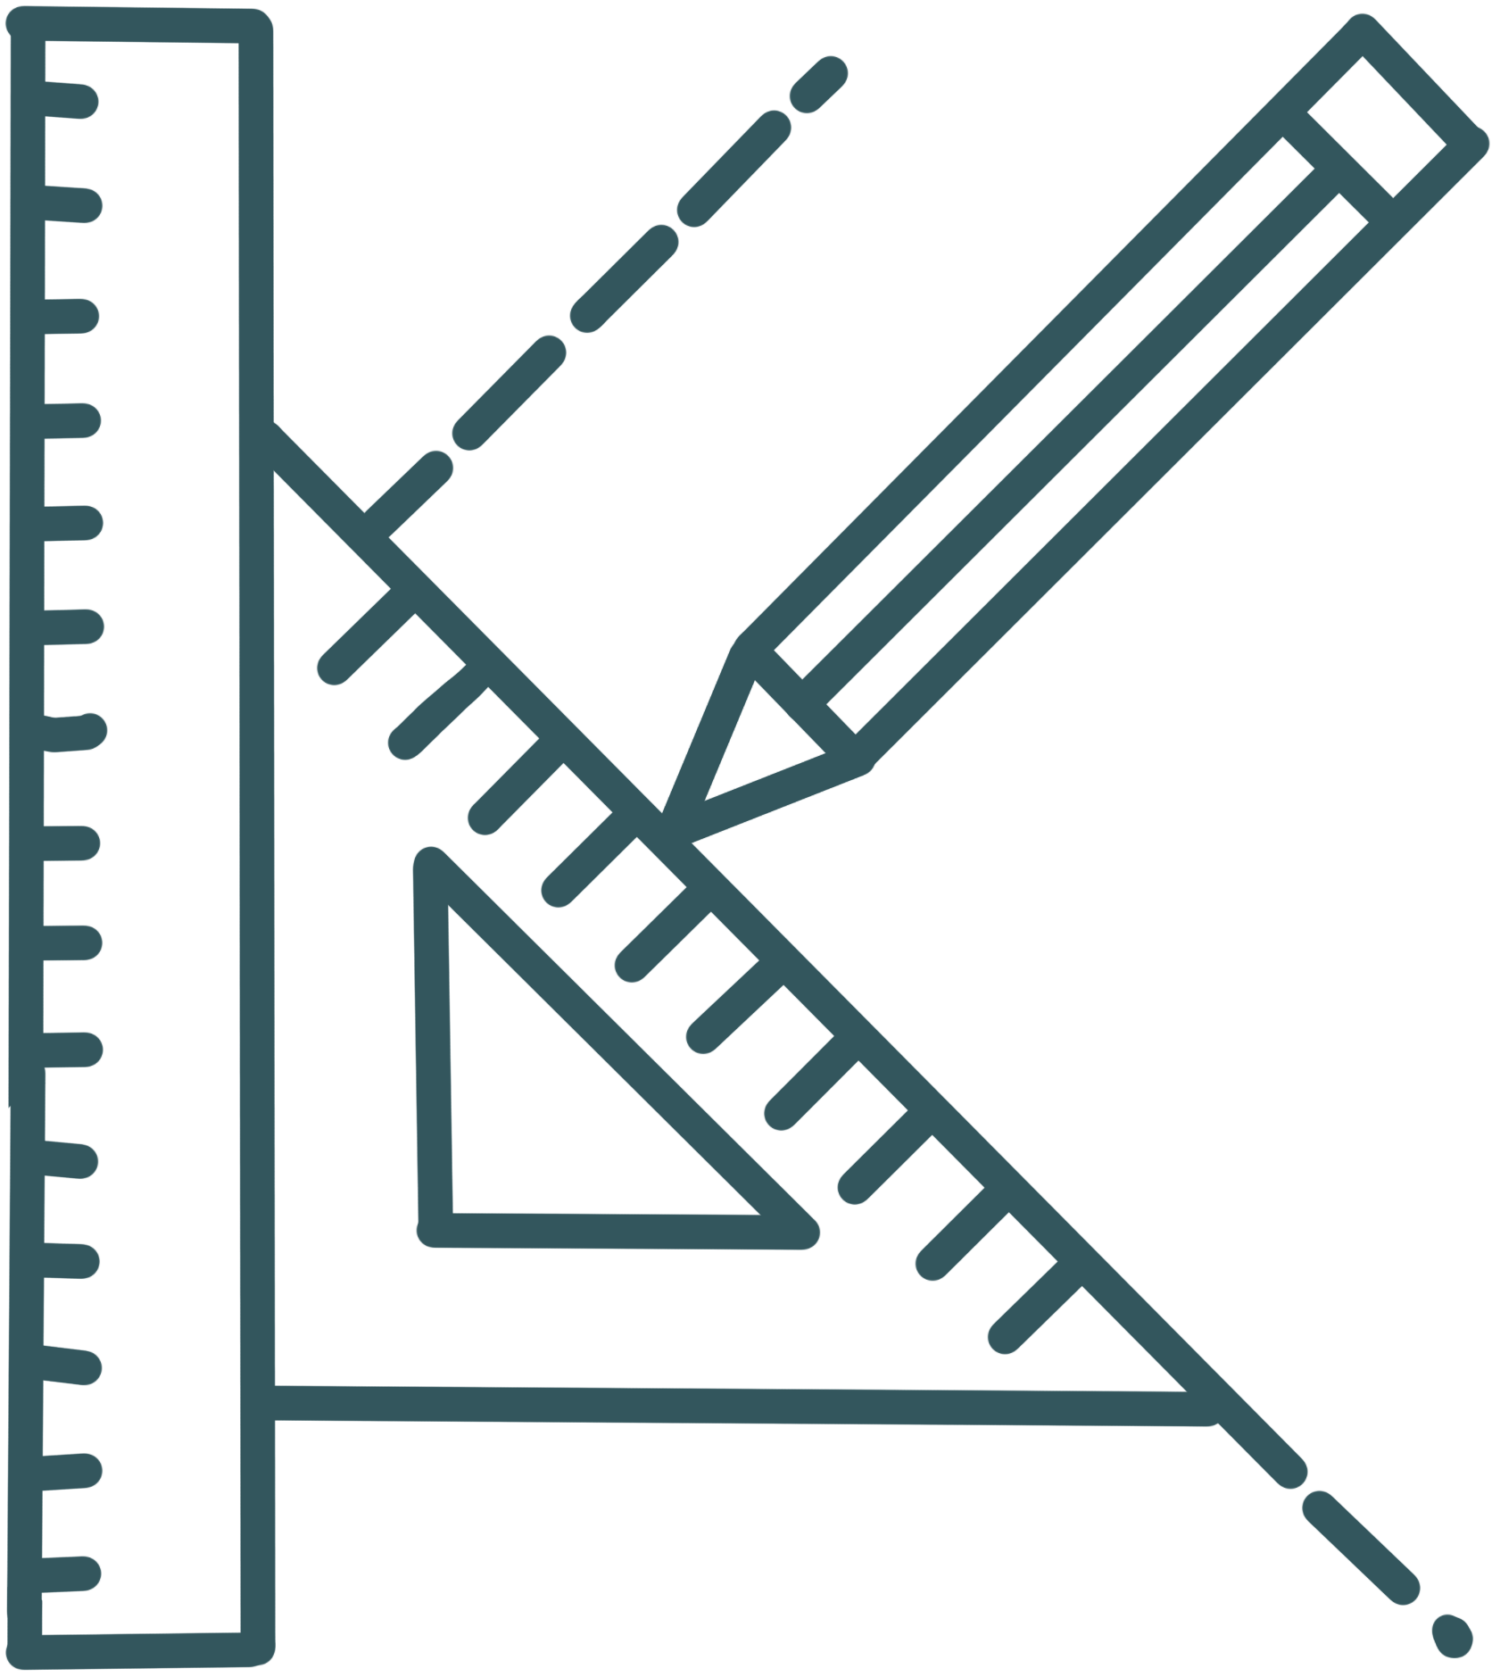

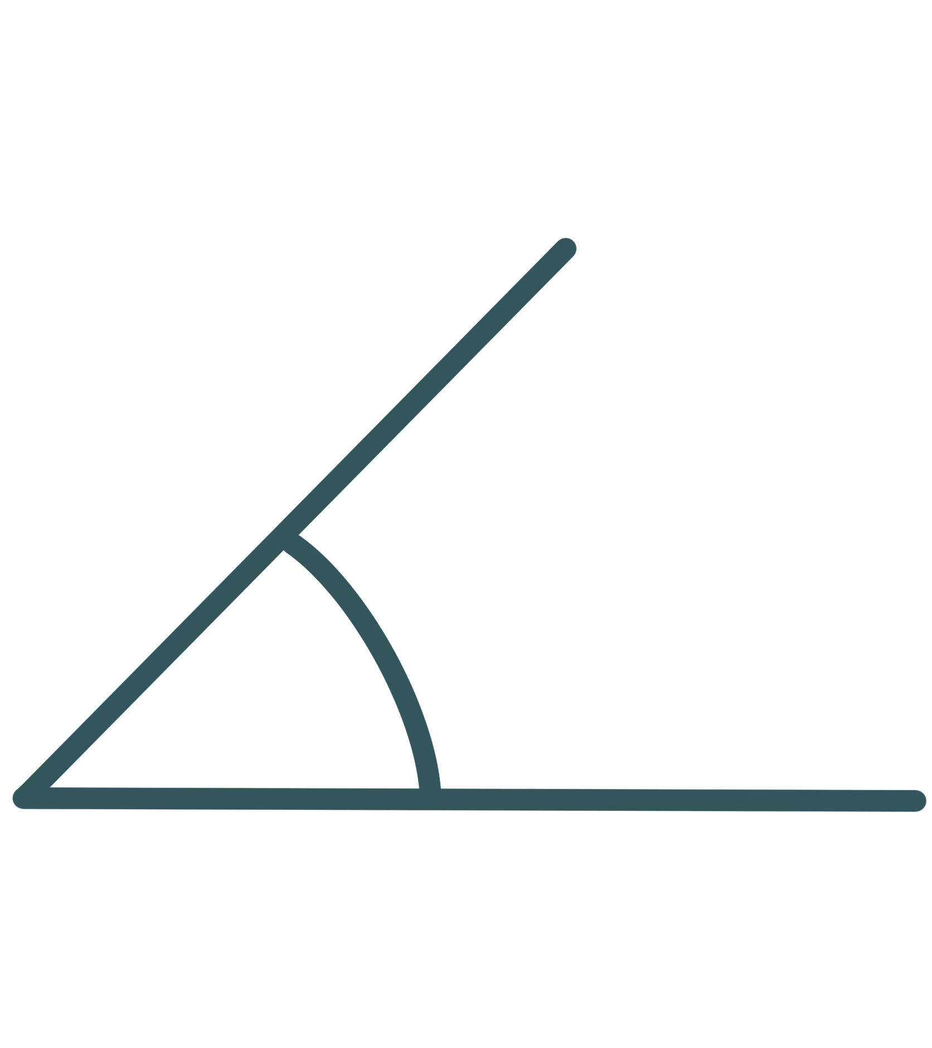
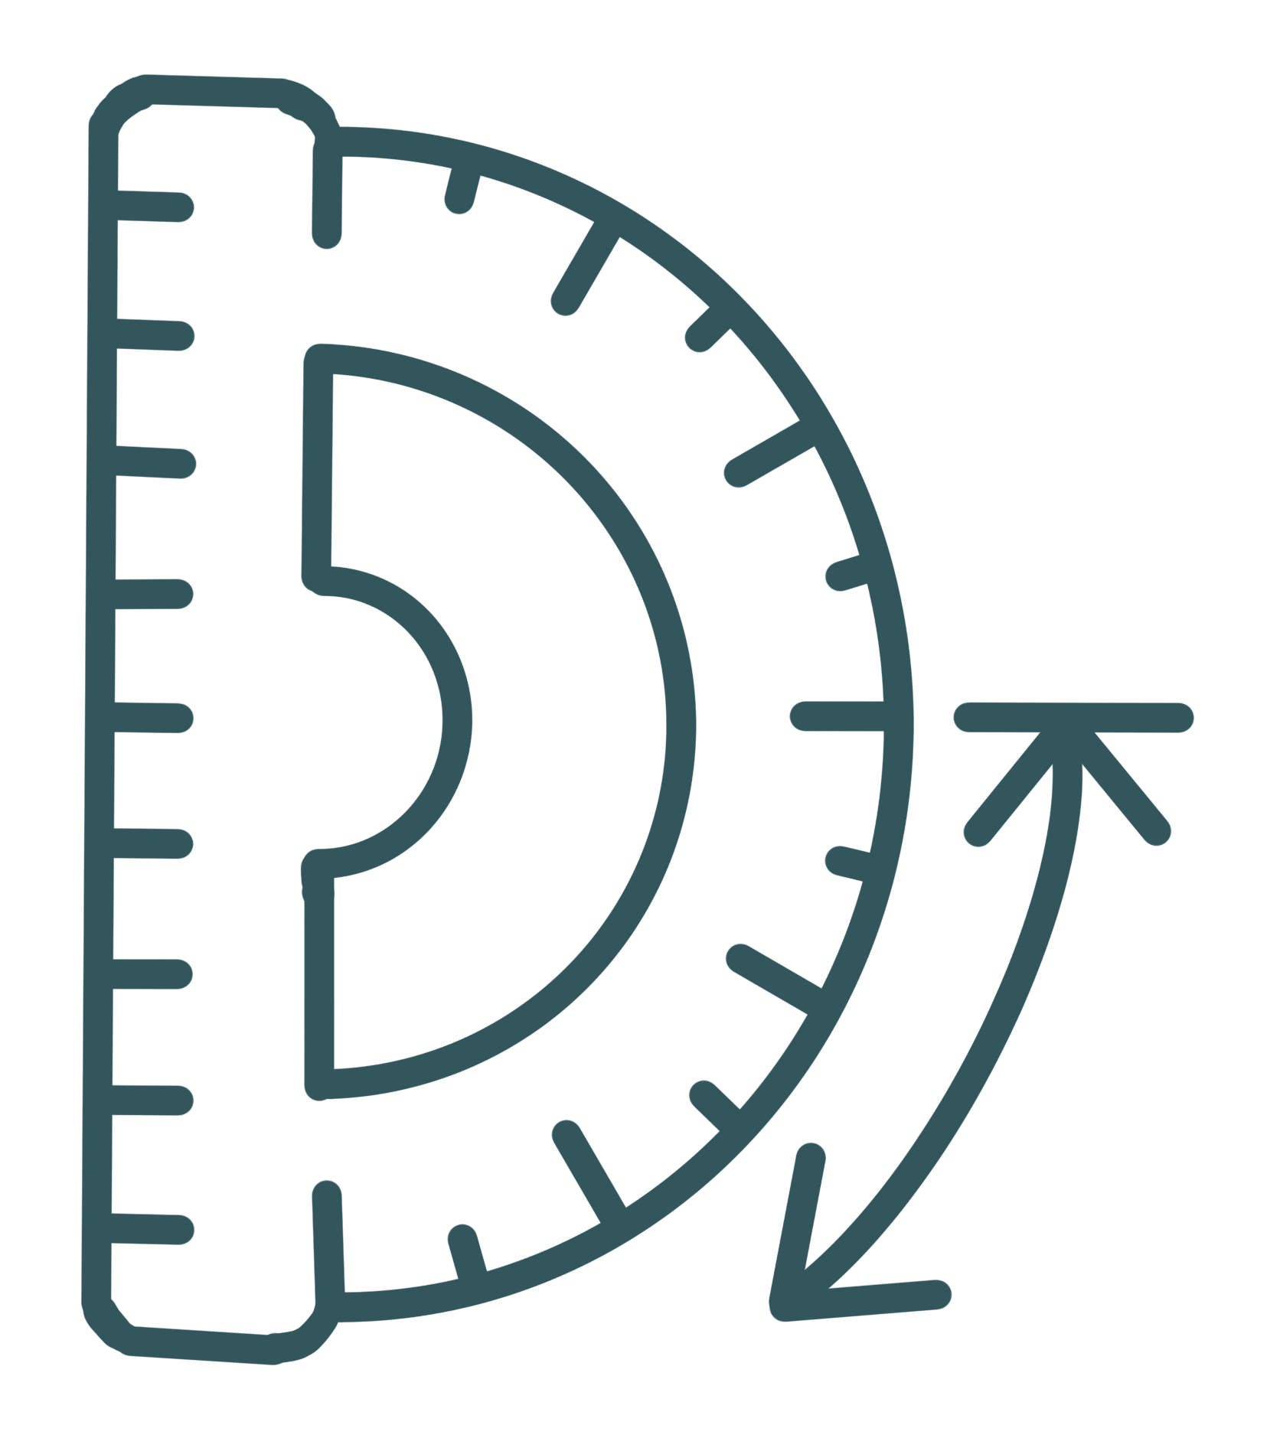
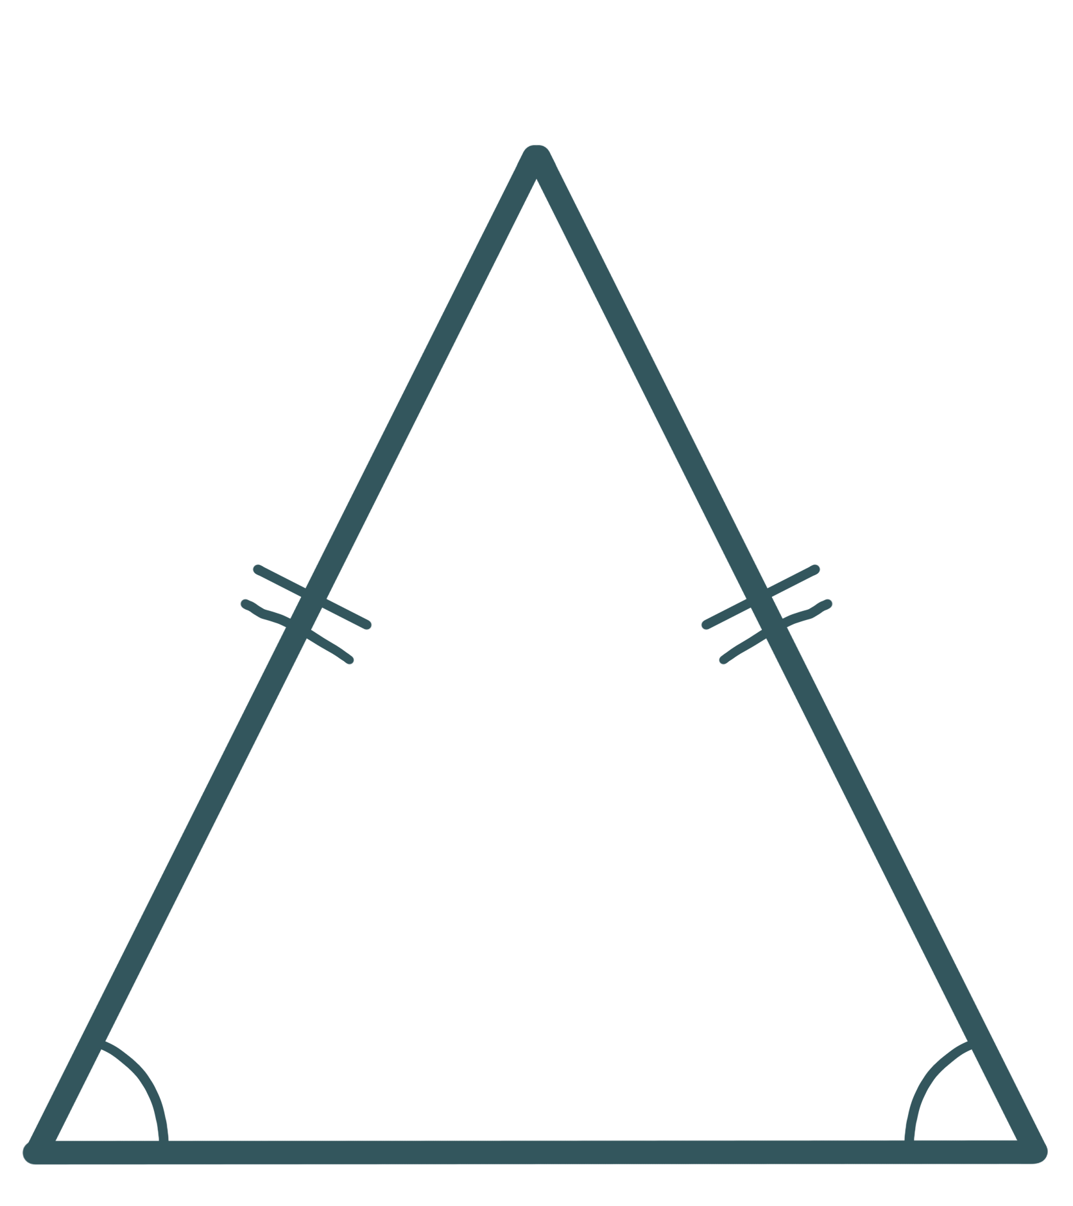
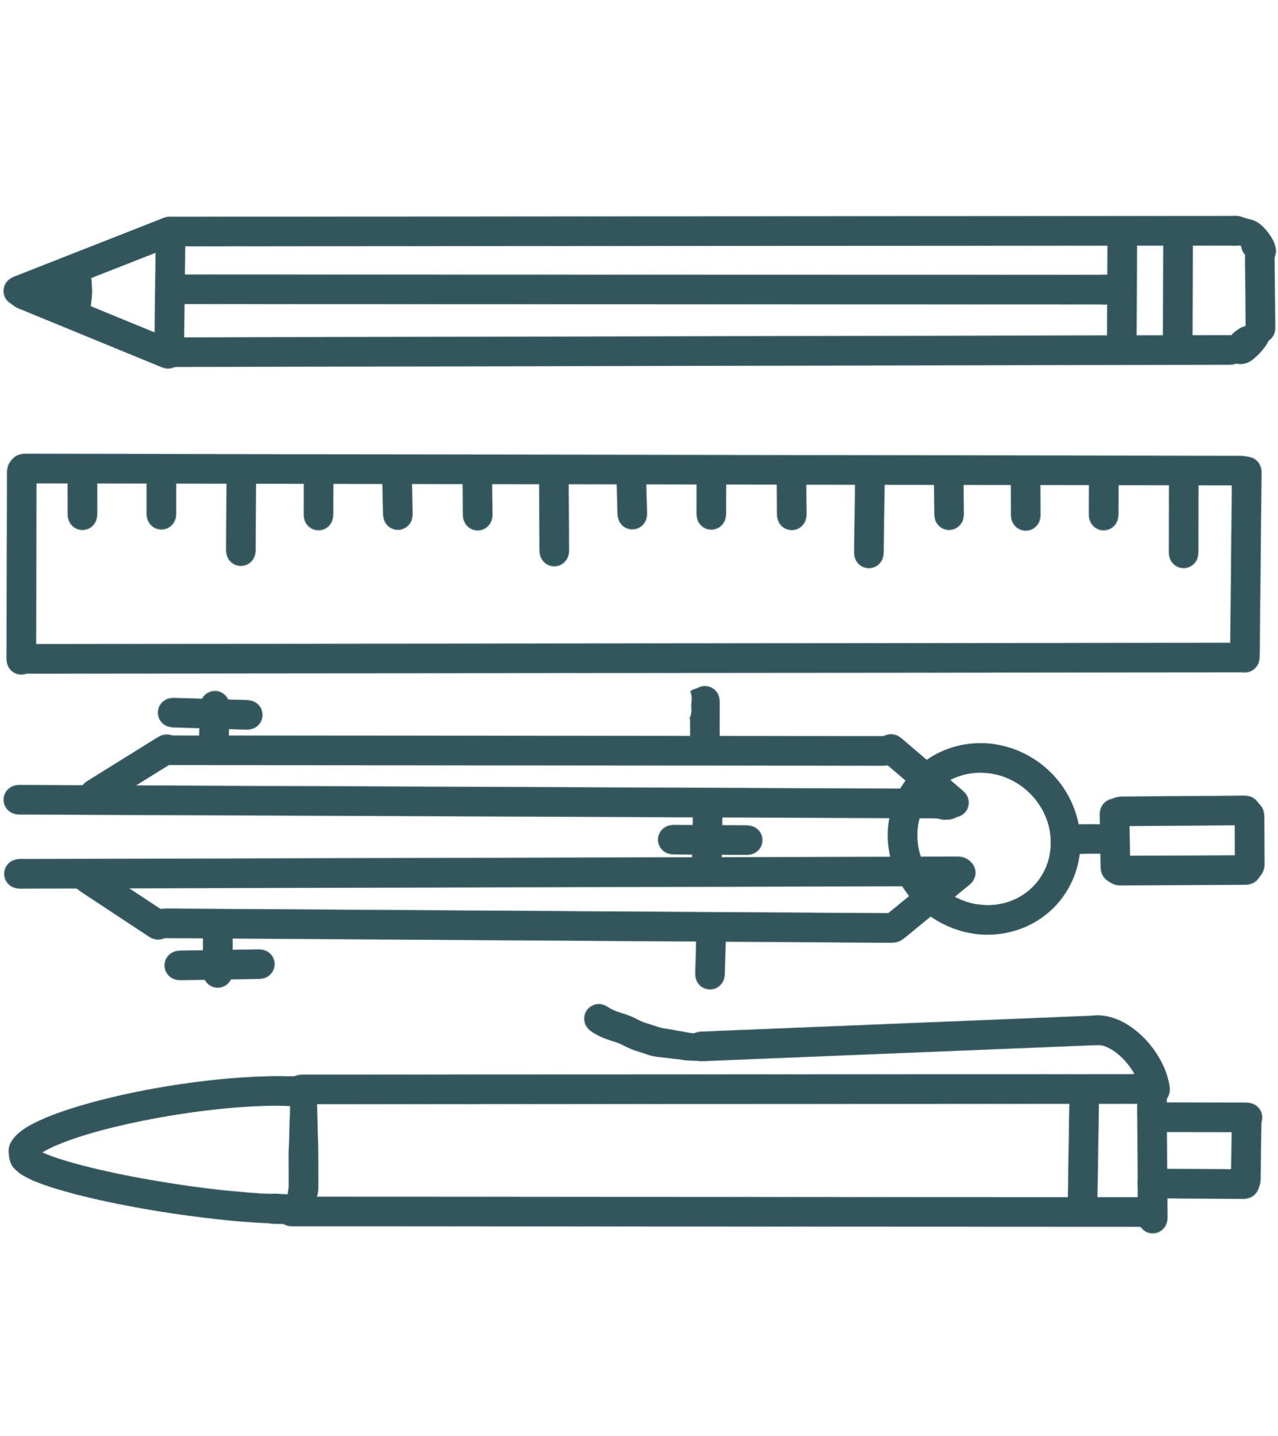
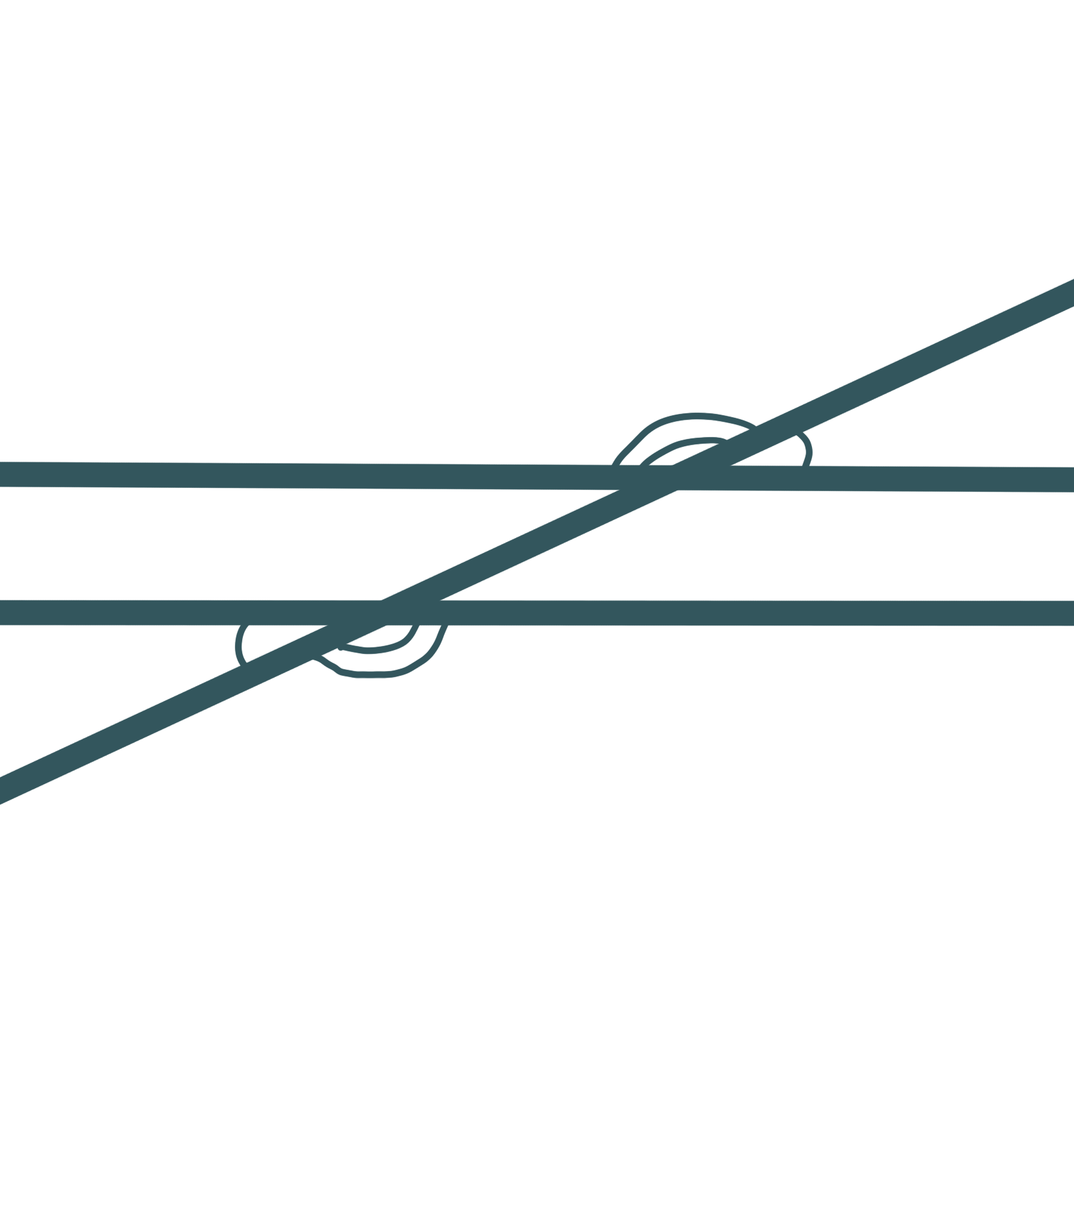
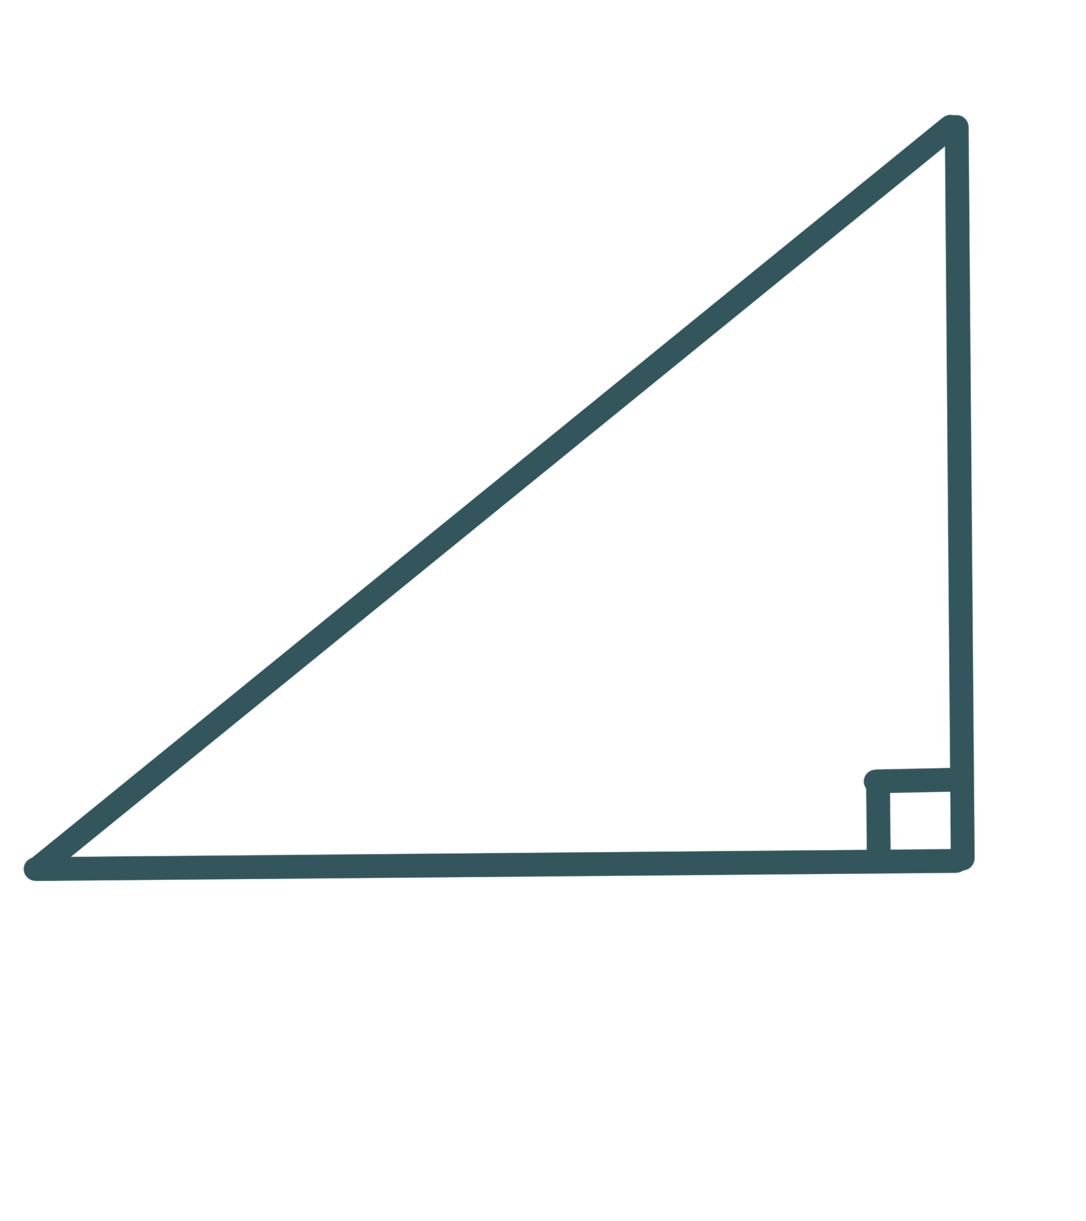
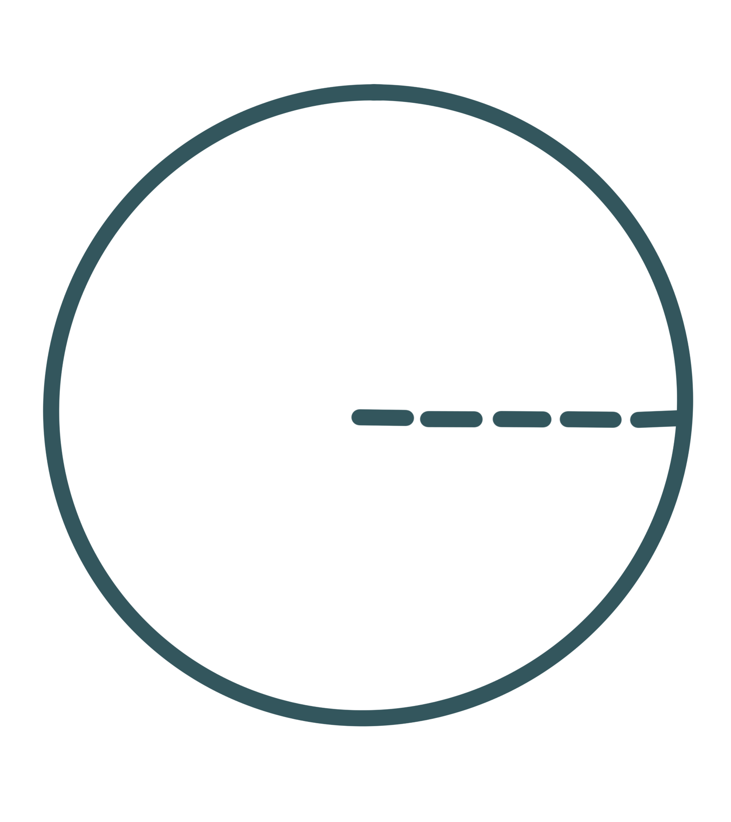
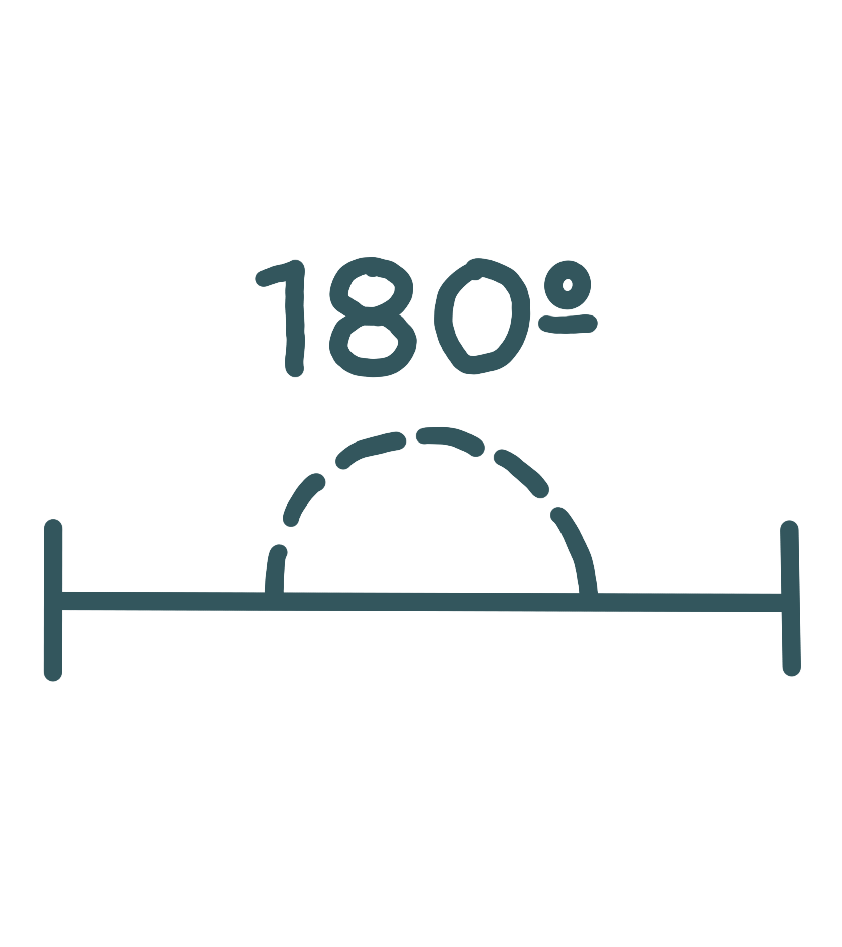
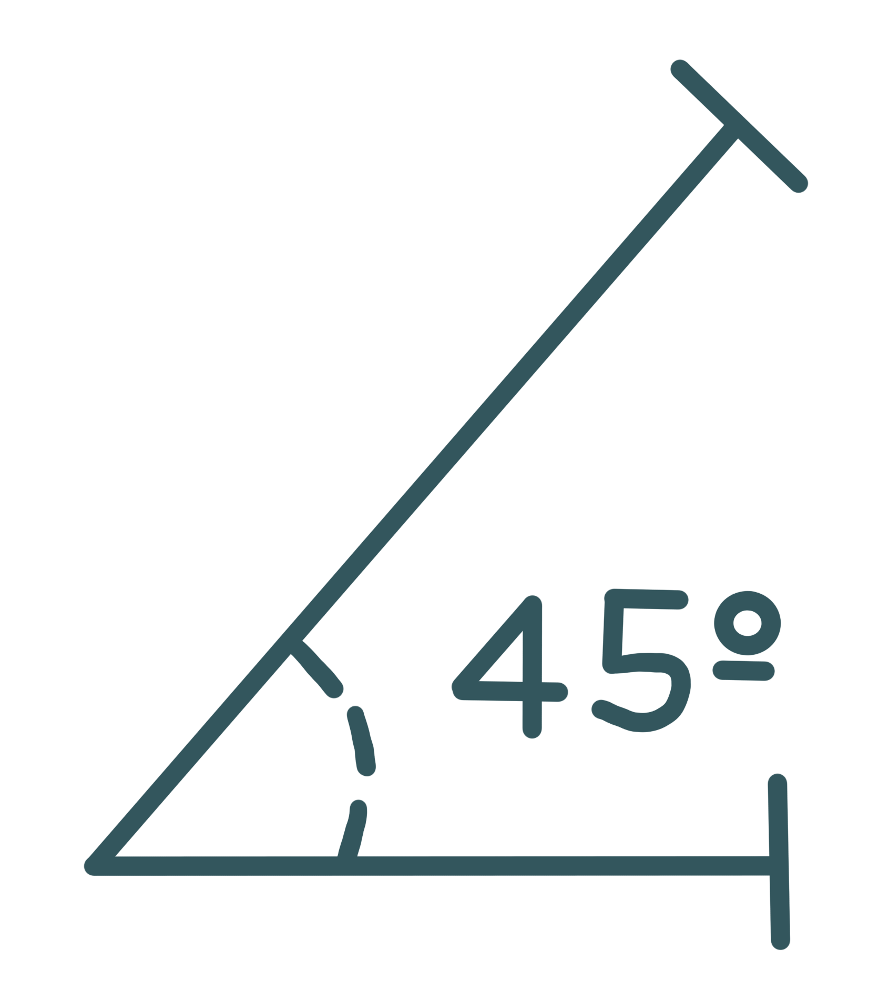
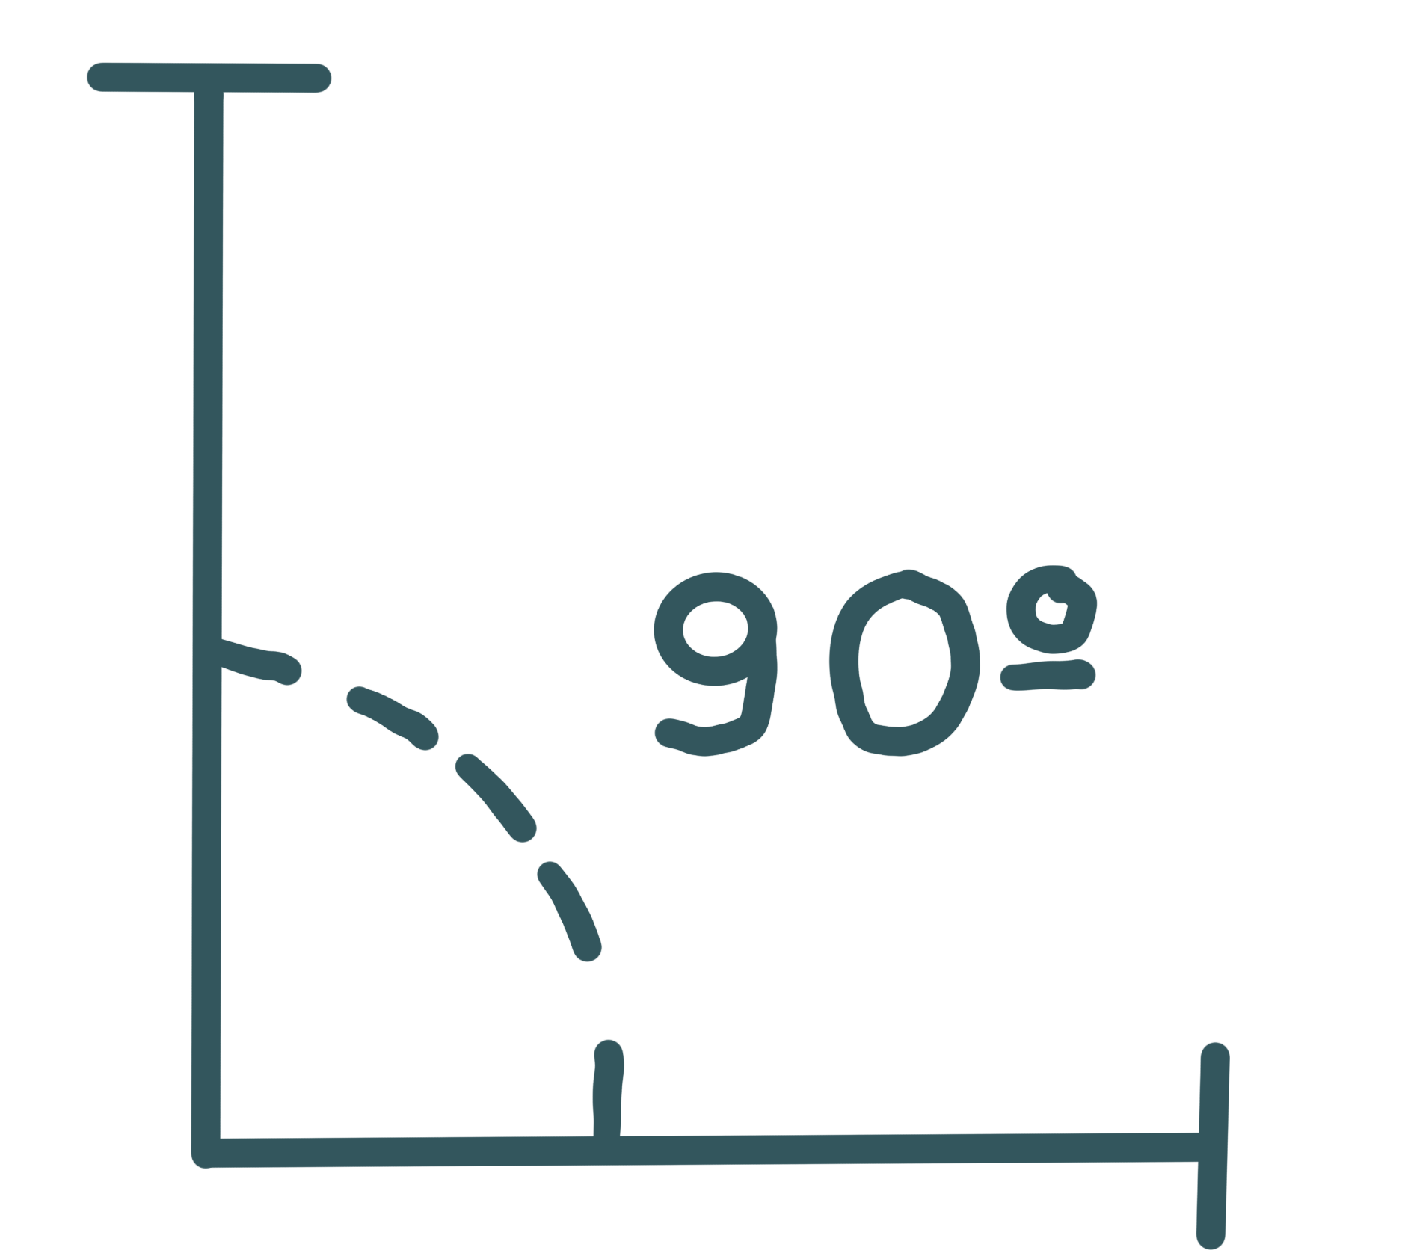
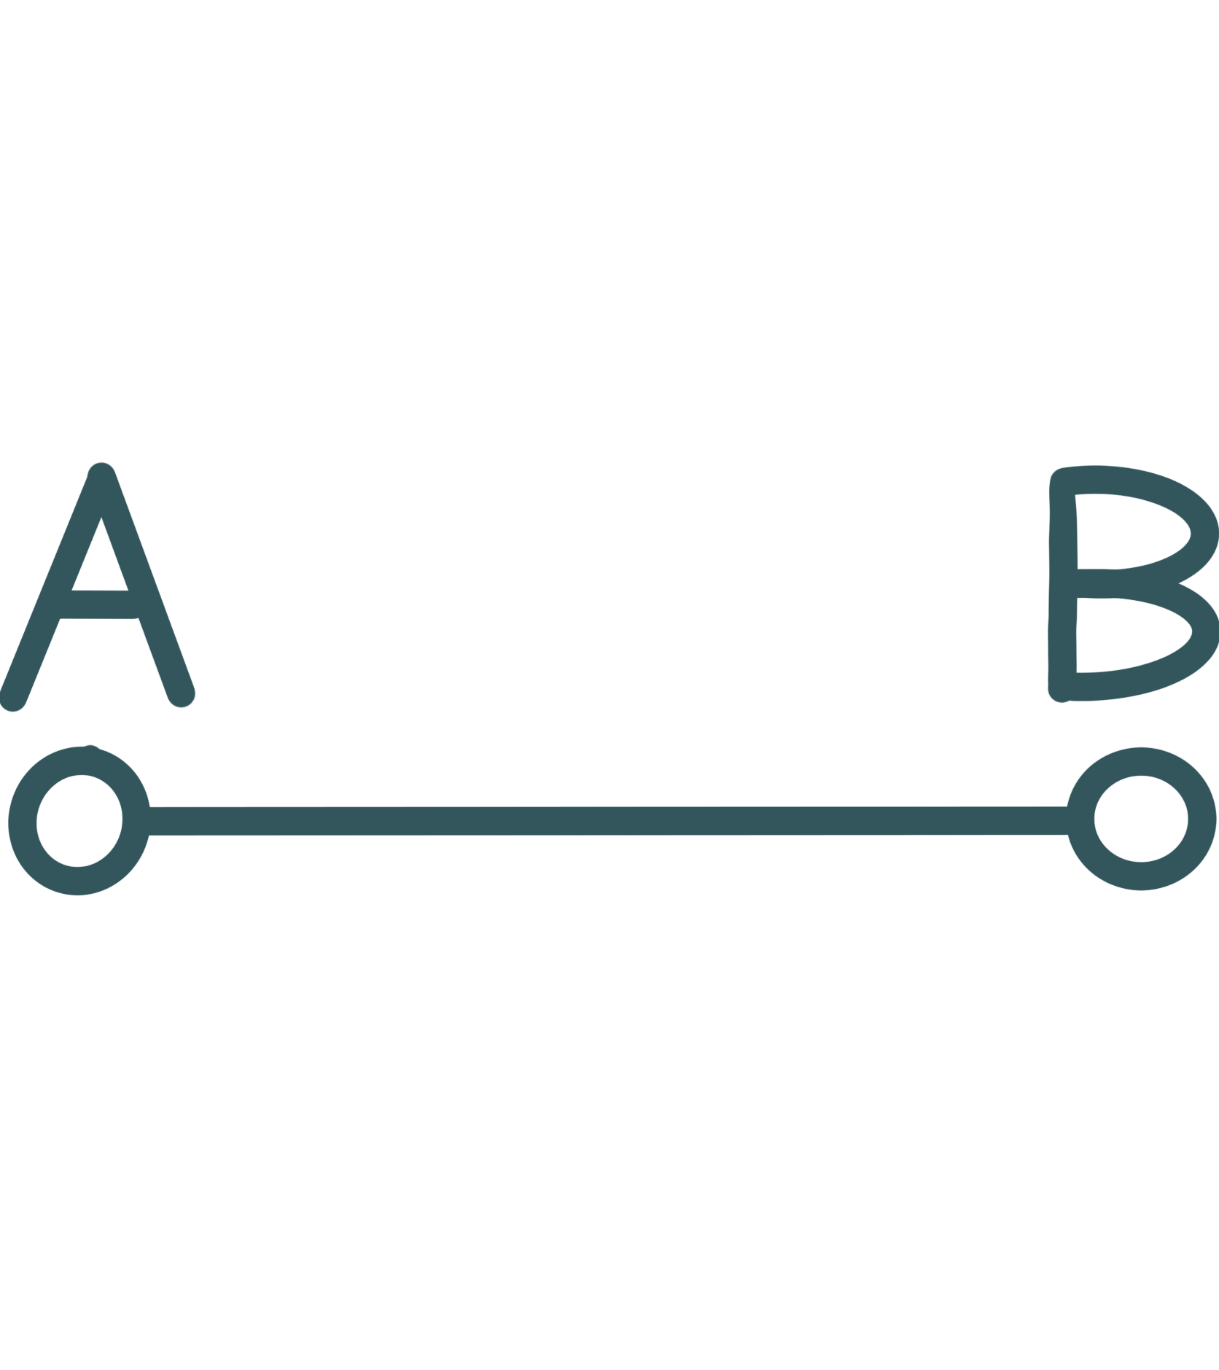
МАТЕМАТИКА НОВА
www.matnova.com.ua
7
УРОК 05
Розв’язування типових вправ за темою "Кут. Вимірювання кутів. Рівність кутів. Бісектриса кута"
ГЕОМЕТРІЯ
15.06.2024
НОВА УКРАЇНСЬКА ШКОЛА

Slide 2
Відповідаємо
Що таке кут?
Як можна позначити кут?
Що є сторонами кута?
Як називається кут, сторони якого є доповняльними променями?
У яких одиницях вимірюють кути?
Які існують види кутів?

Slide 3
Відповідаємо
Який кут є прямим?
Як на рисунку позначити прямий кут?
Який кут є гострим?
Якою є градусна міра суми зовнішньою та внутрішньої частин розгорнутого кута?
Сформулюйте основну властивість вимірювання кутів
Які кути називаються рівними?

Slide 4

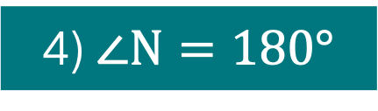
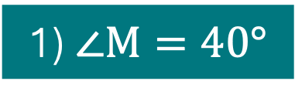
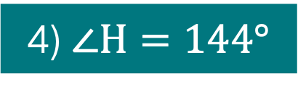
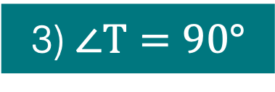
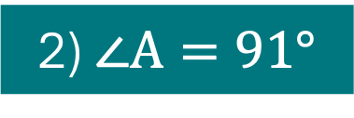
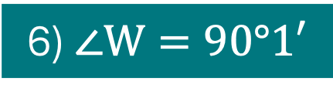
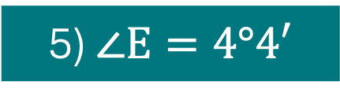
Розв’язуємо гуртом
1
1) $∠M=40°$
2) $∠A=91°$
3) $∠T=90°$
4) $∠H=144°$
гострий
тупий
прямий
тупий
4) $∠N=180°$
5) $∠E=4°4′$
6) $∠W=90°1′$
розгорнутий
гострий
тупий
Який з даних кутів гострий, тупий, прямий, розгорнутий

Slide 5
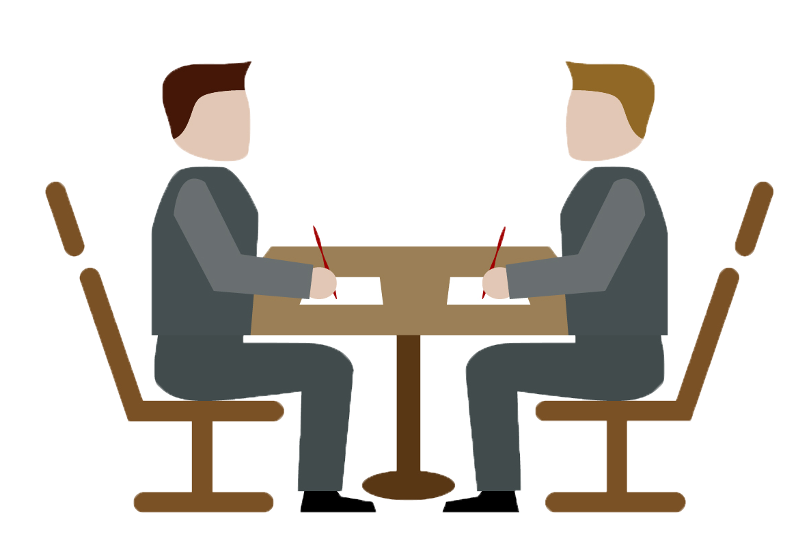

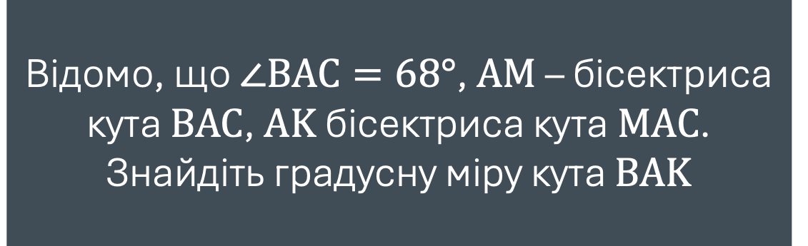




Розв’язуємо гуртом
2
$$B$$
$$M$$
Відомо, що $∠BAC=68°$, $AM$ – бісектриса кута $BAC$, $AK$бісектриса кута $MAC$. Знайдіть градусну міру кута $BAK$
$$K$$
$$A$$
$$C$$

Slide 6
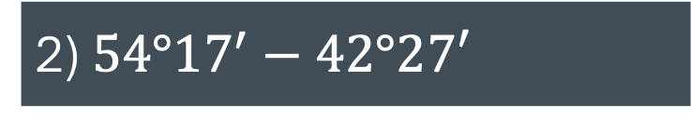
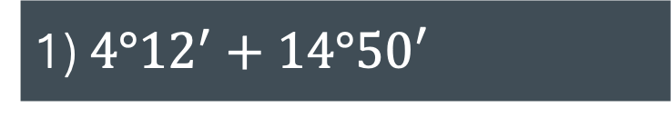
Розв’язуємо гуртом
3
Виконайте дії:
1) $4°12^{′}+14°50′$
2) $54°17^{′}−42°27′$

Slide 7

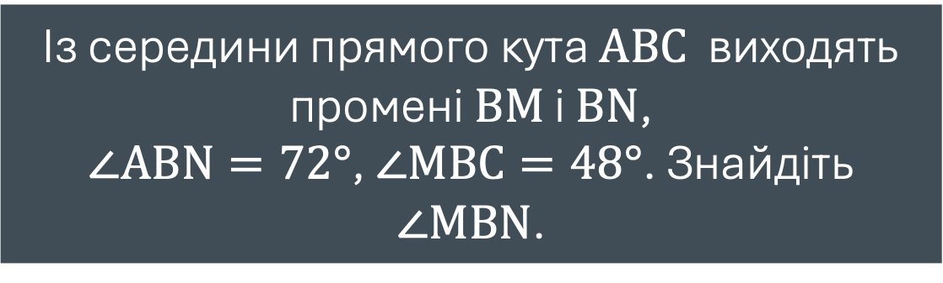




Розв’язуємо гуртом
4
$$A$$
$$M$$
Із середини прямого кута $ABC$ виходять промені $BM$ і $BN$,
$∠ABN=72°$, $∠MBC=48°$. Знайдіть $∠MBN$.
$$N$$
$$B$$
$$C$$

Slide 8



Розв’язуємо гуртом
5
1
2
3
4
?
$$124°$$
$$48°$$
?
?
$$56°$$
?
Знайдіть кути, що позначені знаком запитання

Slide 9
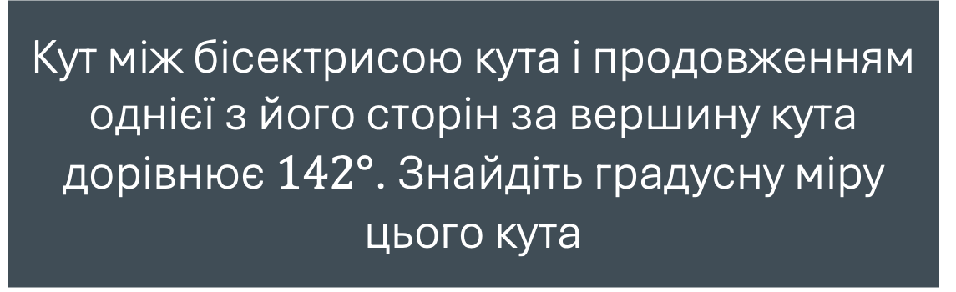




Розв’язуємо гуртом
6
$$A$$
$$B$$
Кут між бісектрисою кута і продовженням однієї з його сторін за вершину кута дорівнює $142°$. Знайдіть градусну міру цього кута
$$142°$$
$$C$$
$$O$$
$$D$$

Slide 10

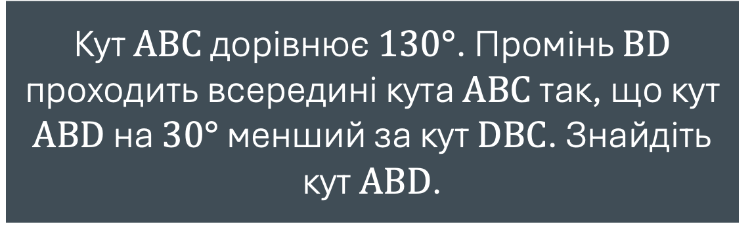



Розв’язуємо гуртом
7
$$D$$
$$A$$
Кут $ABC$ дорівнює $130°$. Промінь $BD$ проходить всередині кута $ABC$ так, що кут $ABD$ на $30°$ менший за кут $DBC$. Знайдіть кут $ABD$.
$$B$$
$$C$$

Slide 11

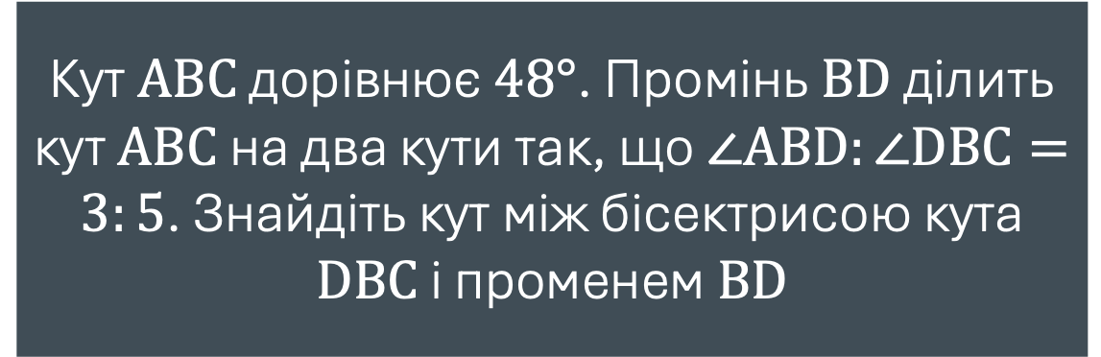




Розв’язуємо гуртом
8
$$A$$
$$D$$
$$E$$
Кут $ABC$ дорівнює $48°$. Промінь $BD$ ділить кут $ABC$ на два кути так, що $∠ABD:∠DBC=3:5$. Знайдіть кут між бісектрисою кута $DBC$ і променем $BD$
$$B$$
$$C$$

Slide 12

ДОМАШНЄ ЗАВДАННЯ
Повторити §3
Виконати №45, 47, 53, 62
О.С. Істер
(2024)
НОВА УКРАЇНСЬКА ШКОЛА
БАЖАЮ ТВОРЧИХ УСПІХІВ!

